Slide 1
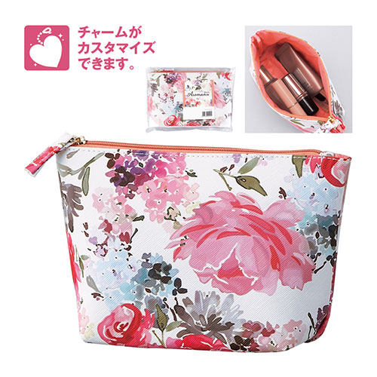
【提案書】
アロマーヌ・ポーチ
特徴
エレガントな水彩画タッチのフラワーデザインがとってもお洒落なポーチです。機能的には非常にシンプルなため使い勝手もよく、女性向けのイベントやキャンペーンの特典用などにおすすめです。
納期
納期スペース
仕様
素材：ポリ塩化ビニル、ポリエステル
サイズ：約120×130×65mm（間口190mm）
包装：ポリ袋入
備考：※生地の取り都合により、柄の出方が写真と異なる場合があります。
お見積
お見積りスペース

